Slide 1
Географическая карта
УМК «Перспективная начальная школа» 3 класс
Подготовила: учитель начальных классов Жердева Наталья Юрьевна
МБОУ «СОШ № 31» г. Курск

Slide 2
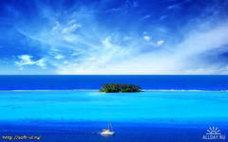
Что изучают люди?

Slide 3
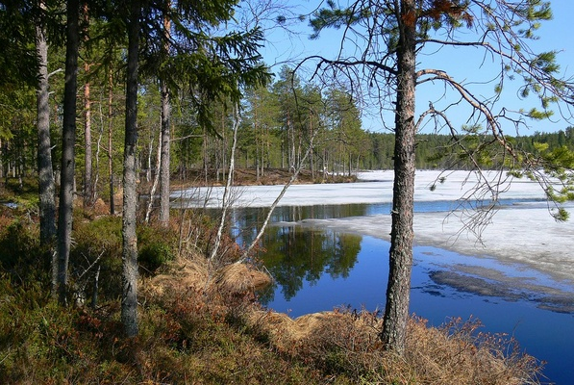
Что изучают люди?

Slide 4
Многое можно показать на глобусе. Но если ты ищешь что-то на глобусе, то видишь только одно его полушарие.

Slide 5
Любой участок земной поверхности можно показать на географической карте.

Slide 6
Северное и Южное полушария

Slide 7
Что такое карта?
Карта – это уменьшенное изображение
земной поверхности на плоскости
с помощью условных знаков.

Slide 8
Путешествуя, отправляясь торговать, люди вычерчивали карты тех мест, где они проходили и проплывали. На эти чертежи наносились реки, горы, моря, города, леса. Изученных территорий становилось всё больше и больше.
Люди договорились между собой, что все эти объекты они будут обозначать на картах одинаково.
Сделали это для того , чтобы люди, живущие в разных странах могли ориентироваться по любой карте.

Slide 9
Фернан Магеллан

Slide 10
Для того чтобы путешествовать по карте, надо научиться читать её. Читать карту – это не значит читать только надписи. Надо понимать и особый язык карты – условные знаки.
С
З
В
Ю

